Slide 1
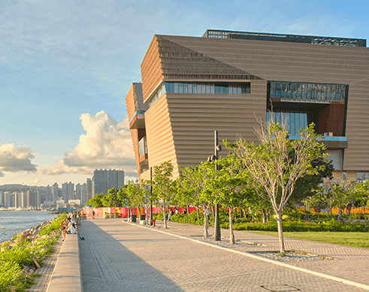
香港故宮文化博物館報告
by 杜家敏、趙梓涵、陳怡君、葉寶琳

Slide 2
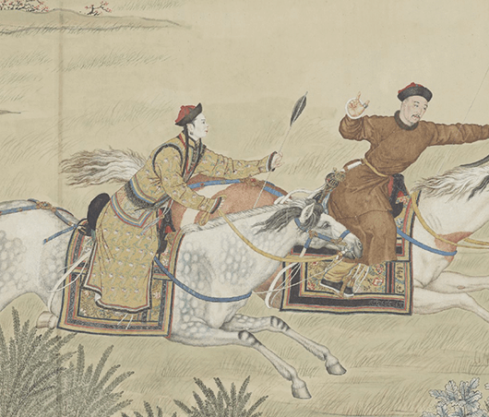
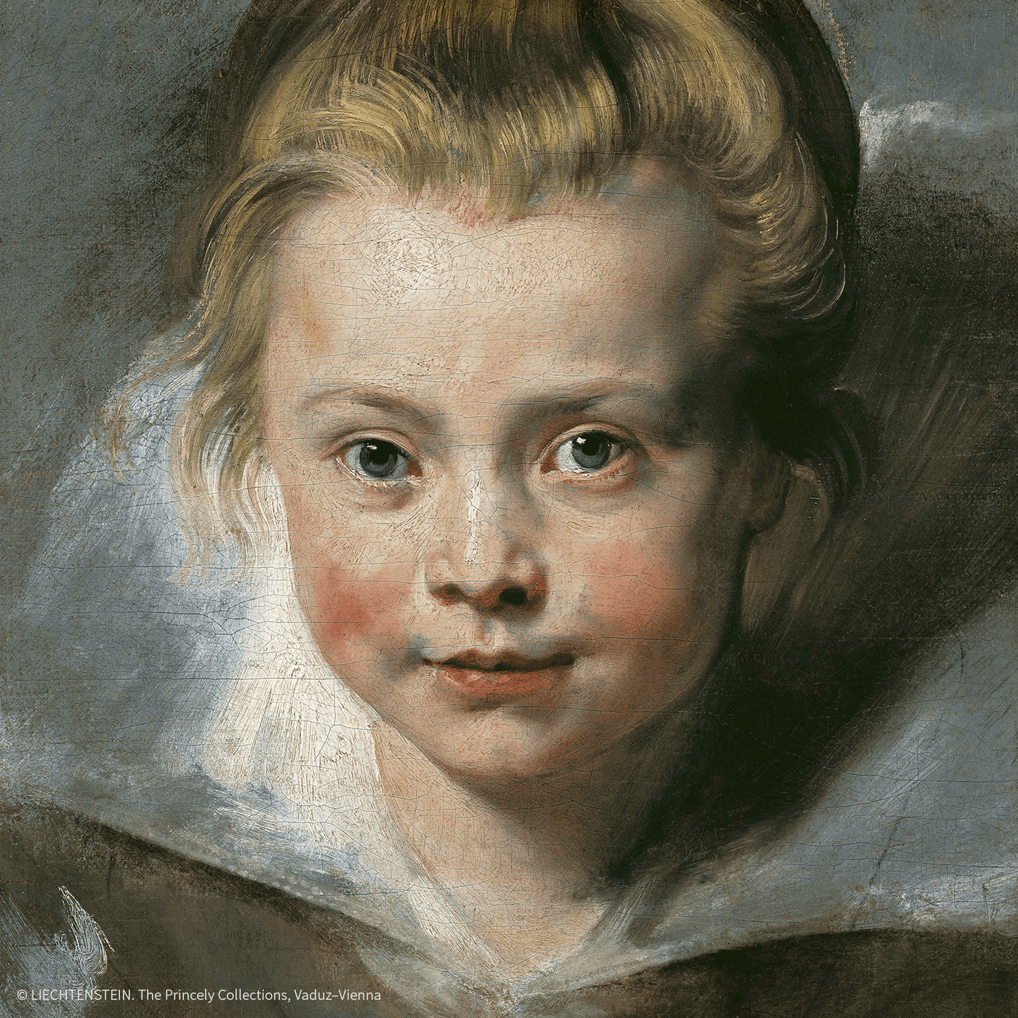
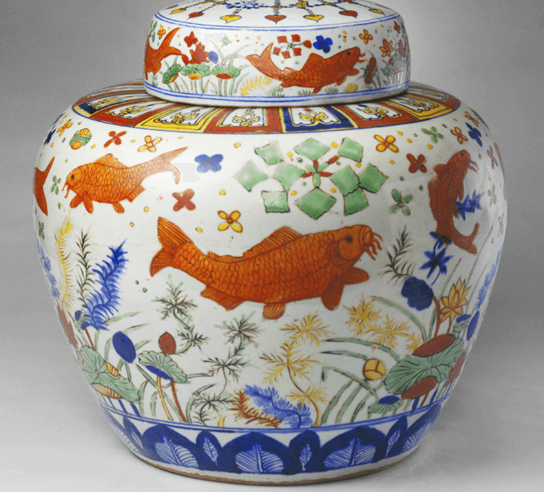
香港故宮文化博物館:
位於九龍西九文化區博物館道8號
展示九百多件來自故宮博物院的文物
定期舉辦有關中國文化藝術的特別展覽
定期舉辦來自世界各地的藝術珍品

Slide 3
總共有九個展廳:
紫禁萬象
紫禁一日
凝土為器
龍顏鳳姿
器惟求新
同賞共樂
古今無界
藝苑尋珍
馳騁天下

Slide 4
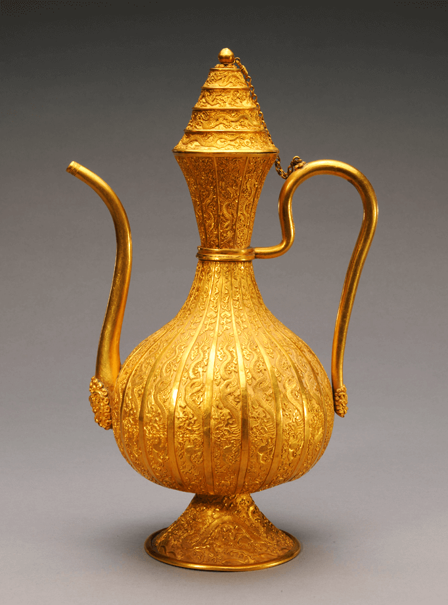
簡介
紫禁萬象
透過一百多件故宮典藏，介紹清代的紫禁城
紫禁一日
透過三百多件故宮珍藏的十八世紀文物，讓觀眾了解紫禁城內的生活點滴
凝土為器
透過一百五十多件重點展品，展示中國陶瓷史的縮影
龍顏鳳姿
透過展出幾代帝后之朝服像，代表清宮最高規格人物肖像的藝術成就
器惟求新
展出一百餘件工藝瑰寶，以設計、製作及使用三個角度解讀中國傳統工藝的藝術價值

Slide 5
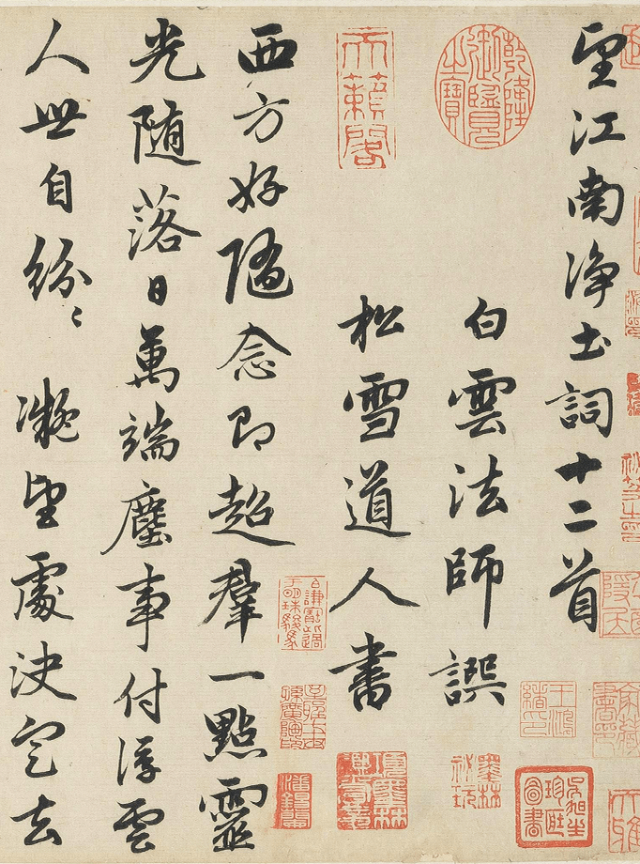
簡介
同賞共樂
透過一百餘件展品，細述香港一個多世紀的中國藝術收藏活動
古今無界
從香港當下的角度重新詮釋和演繹故宮文化和收藏，發掘紅牆黃瓦之下豐富多樣的中國文化
藝苑尋珍
透過一百多件展品，講述自十七世紀以來王室收藏的關鍵事跡
馳騁天下
覽展示一百多件來自故宮博物院與羅浮宮的文物

Slide 6
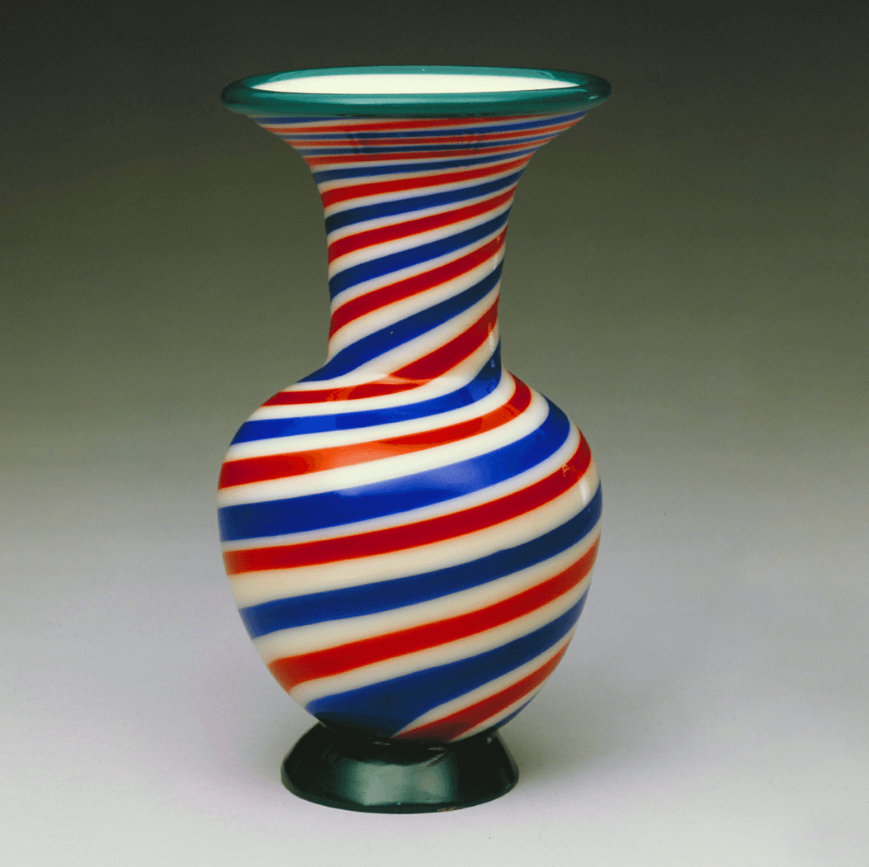
乾隆款纏絲玻璃撇口瓶 清乾隆年間(1736-1795) 玻璃
設計簡約、富動感
製作程序繁複

Slide 7
太平車 清(1644-1911) 白玉、銅
按摩工具
可於穴位上前後滾動
有舒筋活絡、健身防病之效

Slide 8
世宗憲皇帝（雍正）朝服像（局部）
清乾隆十五年（1750–1751年）或之前 絹本設色立軸
雍正帝上唇稀疏的「八字鬍」、頷部的黑色毛痣等特徵
均與清宮所藏大量雍正肖像面容一致
夏朝服飾有彩繡平金雲龍、海水江崖等紋樣

Slide 9
感想
在上星期一，我們去了參觀香港故宮文化博物館，一走進去，便發現了一些設計，原來博物館三個中庭空間的設計，參照了紫禁城中軸水平遞進的空間佈局，以垂直的中庭設計將不同樓層連成一體。我和夥伴逛完了九個展廳，第一個是關於紫禁城，第二個關於皇帝一天生活的點滴，第三個是關於陶瓷，第四個是皇帝和皇后的肖像…我印象最深的是第二個展館———清代宮廷生活。因為當我看見了皇帝一天的生活點滴，讓我想起了我小時候也想做皇帝的夢想，現在卻一點興趣也沒有了，畢竟皇帝的生活也太辛苦了，還是做個普通人好。
——我們組的組員

Slide 10
CREDITS
INFO & PICTURES:
香港故宮文化博物館及其網頁(https://www.hkpm.org.hk/tc/home)

